Slide 1
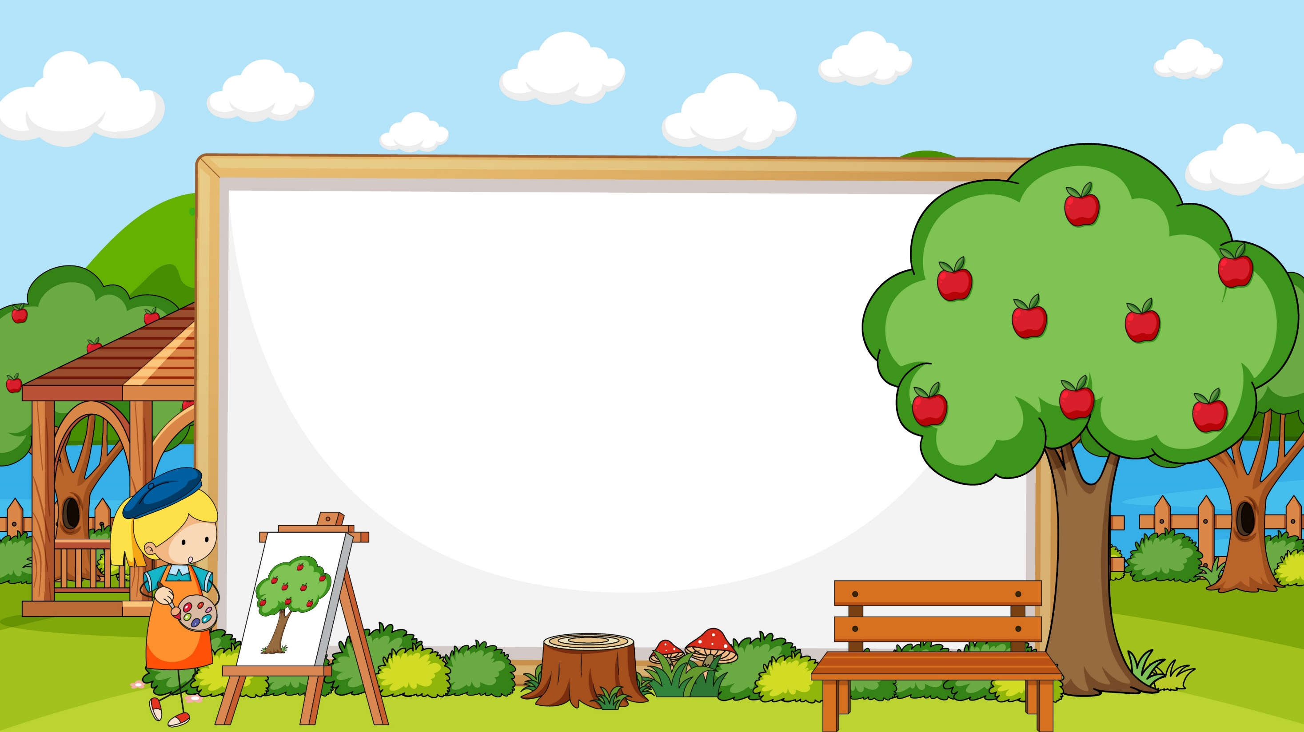

GV: Lý Kim Ngân
Lớp : 4/5

Slide 2

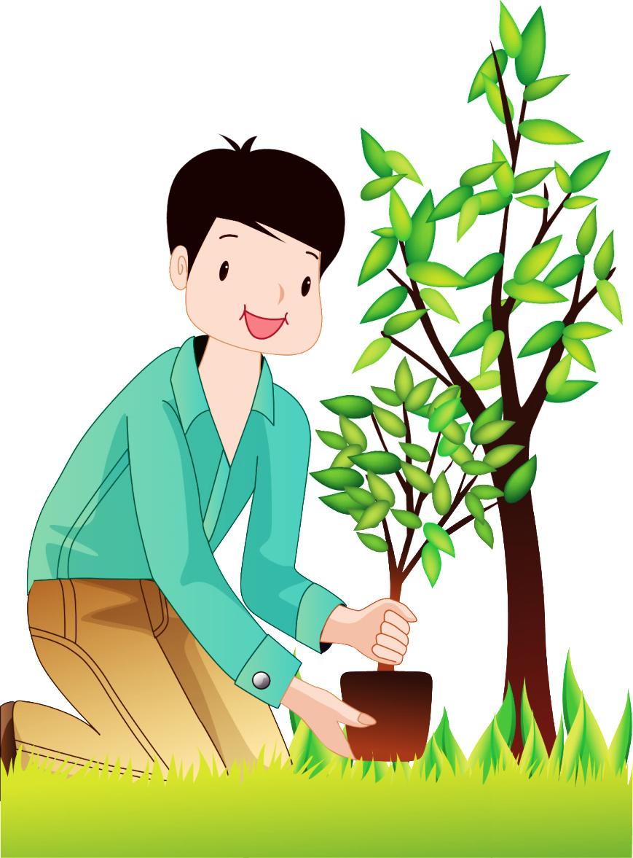

Trò chơi

Slide 3
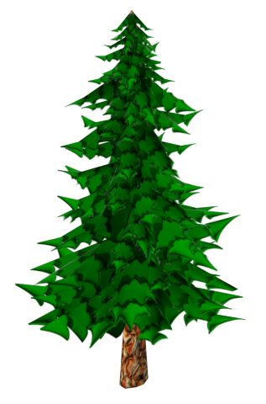




2
3
1
Notes:
Bấm vào ô cửa -> hiện tranh
Bấm vào tranh -> hiện đáp án
Bấm vào cây con bên dưới -> cây lớn

Slide 4
1. Hãy đọc thuộc khổ 3 trong bài “Gặt chữ trên non”.
Em đi tìm cái chữ
Vượt suối lại băng rừng
Đường xa chân có mỏi
Chữ vẫn gùi trên lưng.

Slide 5
2. Hãy đọc thuộc khổ 5 trong bài “Gặt chữ trên non”
Càng đi chân càng vững
Lớp học ngang lưng đồi
Mắt em như sao sáng
Gặt chữ trên đỉnh trời!

Slide 6

Em thường nói gì khi gặp gỡ hoặc tạm biệt một người mà em yêu quý?
Xin chào!
Chào bạn!
Rất vui khi được gặp bạn.
Mong sẽ sớm được gặp lại bạn.

Slide 7
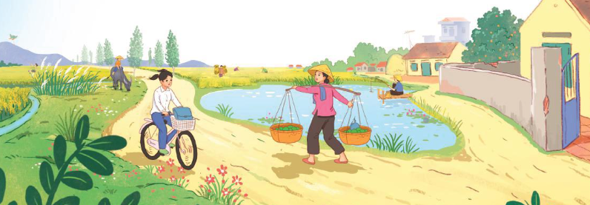
Đây là khung cảnh ở đâu ?
Em nhìn thấy những gì trên tranh ?

Slide 8







Slide 9






Slide 10

Để nghe đọc hiệu quả, các em cần :

Slide 11






Slide 12


Bố quyết định cho tôi lên thành phố học. Nghe bố nói, tôi òa khóc như khi bị đòn oan. Tôi không muốn đi nhưng vẫn phải chuẩn bị lên đường.
Chiều trước ngày xa quê, các bạn đến chơi tiễn tôi, cả thầy giáo của tôi nữa. Khác hẳn mọi khi, chúng tôi chẳng mấy đứa cười đùa, kẹo cũng chẳng ăn. Trong khi thầy giáo ngồi nói chuyện với bố mẹ tôi, chúng tôi thầm nhắc lại những trò nghịch ngợm vừa qua và ngẩn ngơ hỏi nhau thành phố nơi tôi sắp đến như thế nào, có giống quê mình không... Tôi biết nơi đó có những chiếc xe sang trọng phóng vun vút trên đường nhựa phẳng lì. Nhưng nơi ấy thật xa lạ. Quê tôi ở đây, con đường làng gỗ ghề, vàng óng rơm mùa gặt, những lùm cây giấu đầy quả ổi, quả mâm xôi chín mọng. Nước mắt tôi ứa ra. Không, tôi không thích đi. Tôi chỉ muốn được ở đây giữa các bạn và thầy giáo. Như đoán được ý nghĩ của tôi, thầy đến bên lau nước mắt cho tôi, xoa đầu tôi và cúi xuống nắm lấy hai bàn tay tôi:
– Bao giờ nghỉ hè, em sẽ lại được về đây chơi với thầy và các bạn.

Slide 13
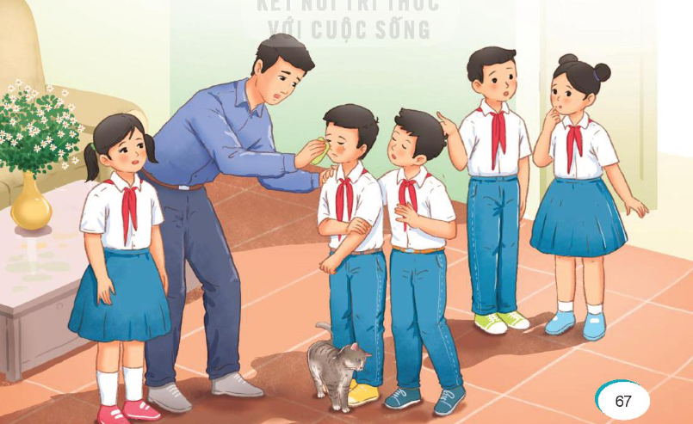
Buổi chia tay kéo dài mãi đến khi trời tối mịt. Chúng tôi còn muốn ngồi với nhau nữa nhưng thầy nhắc các bạn phải về để mai tôi lên đường sớm. Tôi muốn nói điều gì đó với thầy và các bạn nhưng không sao nói nổi. Vậy là tôi phải xa quê, nơi tôi đã từng đội nắng đội gió mà lớn lên với tình thương yêu vô hạn.
(Theo Kao Sơn)

Slide 14
Chia đoạn

Slide 15
1
Bố quyết định cho tôi lên thành phố học. Nghe bố nói, tôi òa khóc như khi bị đòn oan. Tôi không muốn đi nhưng vẫn phải chuẩn bị lên đường.
Chiều trước ngày xa quê, các bạn đến chơi tiễn tôi, cả thầy giáo của tôi nữa. Khác hẳn mọi khi, chúng tôi chẳng mấy đứa cười đùa, kẹo cũng chẳng ăn. Trong khi thầy giáo ngồi nói chuyện với bố mẹ tôi, chúng tôi thầm nhắc lại những trò nghịch ngợm vừa qua và ngẩn ngơ hỏi nhau thành phố nơi tôi sắp đến như thế nào, có giống quê mình không... Tôi biết nơi đó có những chiếc xe sang trọng phóng vun vút trên đường nhựa phẳng lì. Nhưng nơi ấy thật xa lạ. Quê tôi ở đây, con đường làng gỗ ghề, vàng óng rơm mùa gặt, những lùm cây giấu đầy quả ổi, quả mâm xôi chín mọng. Nước mắt tôi ứa ra. Không, tôi không thích đi. Tôi chỉ muốn được ở đây giữa các bạn và thầy giáo. Như đoán được ý nghĩ của tôi, thầy đến bên lau nước mắt cho tôi, xoa đầu tôi và cúi xuống nắm lấy hai bàn tay tôi:
– Bao giờ nghỉ hè, em sẽ lại được về đây chơi với thầy và các bạn.
//
2
//

Slide 16
3
Buổi chia tay kéo dài mãi đến khi trời tối mịt. Chúng tôi còn muốn ngồi với nhau nữa nhưng thầy nhắc các bạn phải về để mai tôi lên đường sớm. Tôi muốn nói điều gì đó với thầy và các bạn nhưng không sao nói nổi. Vậy là tôi phải xa quê, nơi tôi đã từng đội nắng đội gió mà lớn lên với tình thương yêu vô hạn.
(Theo Kao Sơn)
//

Slide 17

Đoạn 1
Bố quyết định cho tôi lên thành phố học. Nghe bố nói, tôi òa khóc như khi bị đòn oan. Tôi không muốn đi nhưng vẫn phải chuẩn bị lên đường.
Notes:
HS nêu từ khó xong GV gõ ngay từ đó trên BÀI GIẢNG ĐANG TRÌNH CHIẾU luôn mà không cần phải thoát ra. (CLICK CHUỘT VÀO KHUNG TỪ KHÓ ĐỌC VÀ GÕ)

Slide 18
Đoạn 2
Chiều trước ngày xa quê, các bạn đến chơi tiễn tôi, cả thầy giáo của tôi nữa. Khác hẳn mọi khi, chúng tôi chẳng mấy đứa cười đùa, kẹo cũng chẳng ăn. Trong khi thầy giáo ngồi nói chuyện với bố mẹ tôi, chúng tôi thầm nhắc lại những trò nghịch ngợm vừa qua và ngẩn ngơ hỏi nhau thành phố nơi tôi sắp đến như thế nào, có giống quê mình không... Tôi biết nơi đó có những chiếc xe sang trọng phóng vun vút trên đường nhựa phẳng lì. Nhưng nơi ấy thật xa lạ. Quê tôi ở đây, con đường làng gỗ ghề, vàng óng rơm mùa gặt, những lùm cây giấu đầy quả ổi, quả mâm xôi chín mọng. Nước mắt tôi ứa ra. Không, tôi không thích đi. Tôi chỉ muốn được ở đây giữa các bạn và thầy giáo. Như đoán được ý nghĩ của tôi, thầy đến bên lau nước mắt cho tôi, xoa đầu tôi và cúi xuống nắm lấy hai bàn tay tôi:
– Bao giờ nghỉ hè, em sẽ lại được về đây chơi với thầy và các bạn.
Notes:
HS nêu từ khó xong GV gõ ngay từ đó trên BÀI GIẢNG ĐANG TRÌNH CHIẾU luôn mà không cần phải thoát ra. (CLICK CHUỘT VÀO KHUNG TỪ KHÓ ĐỌC VÀ GÕ)

Slide 19
Đoạn 3
Buổi chia tay kéo dài mãi đến khi trời tối mịt. Chúng tôi còn muốn ngồi với nhau nữa nhưng thầy nhắc các bạn phải về để mai tôi lên đường sớm. Tôi muốn nói điều gì đó với thầy và các bạn nhưng không sao nói nổi. Vậy là tôi phải xa quê, nơi tôi đã từng đội nắng đội gió mà lớn lên với tình thương yêu vô hạn.
Notes:
HS nêu từ khó xong GV gõ ngay từ đó trên BÀI GIẢNG ĐANG TRÌNH CHIẾU luôn mà không cần phải thoát ra. (CLICK CHUỘT VÀO KHUNG TỪ KHÓ ĐỌC VÀ GÕ)

Slide 20
Luyện đọc câu
Quê tôi ở đây,/ con đường làng gồ ghề,/ vàng óng rơm mùa gặt,/ những lùm cây/ giấu đầy quả ổi, /quả mâm xôi chín mọng;…//

Slide 21
1
Bố quyết định cho tôi lên thành phố học. Nghe bố nói, tôi òa khóc như khi bị đòn oan. Tôi không muốn đi nhưng vẫn phải chuẩn bị lên đường.
Chiều trước ngày xa quê, các bạn đến chơi tiễn tôi, cả thầy giáo của tôi nữa. Khác hẳn mọi khi, chúng tôi chẳng mấy đứa cười đùa, kẹo cũng chẳng ăn. Trong khi thầy giáo ngồi nói chuyện với bố mẹ tôi, chúng tôi thầm nhắc lại những trò nghịch ngợm vừa qua và ngẩn ngơ hỏi nhau thành phố nơi tôi sắp đến như thế nào, có giống quê mình không... Tôi biết nơi đó có những chiếc xe sang trọng phóng vun vút trên đường nhựa phẳng lì. Nhưng nơi ấy thật xa lạ. Quê tôi ở đây, con đường làng gỗ ghề, vàng óng rơm mùa gặt, những lùm cây giấu đầy quả ổi, quả mâm xôi chín mọng. Nước mắt tôi ứa ra. Không, tôi không thích đi. Tôi chỉ muốn được ở đây giữa các bạn và thầy giáo. Như đoán được ý nghĩ của tôi, thầy đến bên lau nước mắt cho tôi, xoa đầu tôi và cúi xuống nắm lấy hai bàn tay tôi:
– Bao giờ nghỉ hè, em sẽ lại được về đây chơi với thầy và các bạn.
//
2
//

Slide 22
3
Buổi chia tay kéo dài mãi đến khi trời tối mịt. Chúng tôi còn muốn ngồi với nhau nữa nhưng thầy nhắc các bạn phải về để mai tôi lên đường sớm. Tôi muốn nói điều gì đó với thầy và các bạn nhưng không sao nói nổi. Vậy là tôi phải xa quê, nơi tôi đã từng đội nắng đội gió mà lớn lên với tình thương yêu vô hạn.
(Theo Kao Sơn)
//

Slide 23







Giải nghĩa từ
Nghịch ngợm
Gồ ghề

Slide 24

Giải nghĩa từ
Nghịch ngợm
hay nghịch, thích nghịch

Slide 25
Giải nghĩa từ
có nhiều chỗ nhô cao lên một cách không đều trên bề mặt
Gồ ghề

Slide 26

Luyện đọc nhóm đôi

Slide 27



TÌM HIỂU BÀI

Slide 28
Bố quyết định cho tôi lên thành phố học. Nghe bố nói, tôi òa khóc như khi bị đòn oan. Tôi không muốn đi nhưng vẫn phải chuẩn bị lên đường.
Chiều trước ngày xa quê, các bạn đến chơi tiễn tôi, cả thầy giáo của tôi nữa. Khác hẳn mọi khi, chúng tôi chẳng mấy đứa cười đùa, kẹo cũng chẳng ăn. Trong khi thầy giáo ngồi nói chuyện với bố mẹ tôi, chúng tôi thầm nhắc lại những trò nghịch ngợm vừa qua và ngẩn ngơ hỏi nhau thành phố nơi tôi sắp đến như thế nào, có giống quê mình không... Tôi biết nơi đó có những chiếc xe sang trọng phóng vun vút trên đường nhựa phẳng lì. Nhưng nơi ấy thật xa lạ. Quê tôi ở đây, con đường làng gỗ ghề, vàng óng rơm mùa gặt, những lùm cây giấu đầy quả ổi, quả mâm xôi chín mọng. Nước mắt tôi ứa ra. Không, tôi không thích đi. Tôi chỉ muốn được ở đây giữa các bạn và thầy giáo. Như đoán được ý nghĩ của tôi, thầy đến bên lau nước mắt cho tôi, xoa đầu tôi và cúi xuống nắm lấy hai bàn tay tôi:
– Bao giờ nghỉ hè, em sẽ lại được về đây chơi với thầy và các bạn.

Slide 29
Buổi chia tay kéo dài mãi đến khi trời tối mịt. Chúng tôi còn muốn ngồi với nhau nữa nhưng thầy nhắc các bạn phải về để mai tôi lên đường sớm. Tôi muốn nói điều gì đó với thầy và các bạn nhưng không sao nói nổi. Vậy là tôi phải xa quê, nơi tôi đã từng đội nắng đội gió mà lớn lên với tình thương yêu vô hạn.
(Theo Kao Sơn)

Slide 30


Tìm chi tiết thể hiện cảm xúc của bạn nhỏ khi biết tin sẽ chuyển lên thành phố học
Bố quyết định cho tôi lên thành phố học. Nghe bố nói, tôi òa khóc như khi bị đòn oan. Tôi không muốn đi nhưng vẫn phải chuẩn bị lên đường.

Slide 31

Buổi chia tay của bạn nhỏ với thầy giáo và các bạn có gì đặc biệt?
Chiều trước ngày xa quê, các bạn đến chơi tiễn tôi, cả thầy giáo của tôi nữa. Khác hẳn mọi khi, chúng tôi chẳng mấy đứa cười đùa, kẹo cũng chẳng ăn. Trong khi thầy giáo ngồi nói chuyện với bố mẹ tôi, chúng tôi thầm nhắc lại những trò nghịch ngợm vừa qua và ngẩn ngơ hỏi nhau thành phố nơi tôi sắp đến như thế nào, có giống quê mình không... Tôi biết nơi đó có những chiếc xe sang trọng phóng vun vút trên đường nhựa phẳng lì. Nhưng nơi ấy thật xa lạ. Quê tôi ở đây, con đường làng gỗ ghề, vàng óng rơm mùa gặt, những lùm cây giấu đầy quả ổi, quả mâm xôi chín mọng. Nước mắt tôi ứa ra. Không, tôi không thích đi. Tôi chỉ muốn được ở đây giữa các bạn và thầy giáo. Như đoán được ý nghĩ của tôi, thầy đến bên lau nước mắt cho tôi, xoa đầu tôi và cúi xuống nắm lấy hai bàn tay tôi:
– Bao giờ nghỉ hè, em sẽ lại được về đây chơi với thầy và các bạn.
Chiều trước ngày xa quê, các bạn và thầy giáo đến tiễn bạn nhỏ. Khác hẳn mọi khi, các bạn ít cười đùa, kẹo cũng chẳng ăn, chỉ thầm nhắc lại những trò nghịch ngợm vừa qua và ngẩn ngơ hỏi nhau thành phố nơi bạn nhỏ sắp đến như thế nào, có giống quê mình không.

Slide 32

Hình ảnh quê hương hiện lên trong tâm trí của bạn nhỏ như thế nào trước ngày xa quê?
Chiều trước ngày xa quê, các bạn đến chơi tiễn tôi, cả thầy giáo của tôi nữa. Khác hẳn mọi khi, chúng tôi chẳng mấy đứa cười đùa, kẹo cũng chẳng ăn. Trong khi thầy giáo ngồi nói chuyện với bố mẹ tôi, chúng tôi thầm nhắc lại những trò nghịch ngợm vừa qua và ngẩn ngơ hỏi nhau thành phố nơi tôi sắp đến như thế nào, có giống quê mình không... Tôi biết nơi đó có những chiếc xe sang trọng phóng vun vút trên đường nhựa phẳng lì. Nhưng nơi ấy thật xa lạ. Quê tôi ở đây, con đường làng gỗ ghề, vàng óng rơm mùa gặt, những lùm cây giấu đầy quả ổi, quả mâm xôi chín mọng. Nước mắt tôi ứa ra. Không, tôi không thích đi. Tôi chỉ muốn được ở đây giữa các bạn và thầy giáo. Như đoán được ý nghĩ của tôi, thầy đến bên lau nước mắt cho tôi, xoa đầu tôi và cúi xuống nắm lấy hai bàn tay tôi:
– Bao giờ nghỉ hè, em sẽ lại được về đây chơi với thầy và các bạn.
Con đường làng gồ ghề, vàng óng rơm mùa gặt, những lùm cây giấu đầy quả ổi, quả mâm xôi chín mọng.

Slide 33

4
Nếu được dự buổi chia tay, em sẽ nói gì với bạn nhỏ?
Chúng ta có thể chúc bạn (mạnh khỏe, học giỏi, chăm ngoan,…) mong muốn bạn (đừng buồn, đừng quên mình,…) nói về cảm xúc của mình (sẽ nhớ bạn nhiều, sẽ không quên bạn, …)

Slide 34
5
Theo em, tác giả muốn nói điều gì qua câu chuyện trên?
Quê hương là nơi mỗi người sinh ra và lớn lên, là nơi mà người ta gắn bó máu thịt. Kỉ niệm, ký ức về quê hương thường rất sâu đậm và đẹp đẽ. Vì vậy nếu phải xa quê, ai cũng thấy nhớ và có thể buồn nữa

Slide 35



Nội dung chính của bài đọc là gì?
Bài đọc nói về tình yêu, sự gắn bó với quê hương là tình cảm tự nhiên của con người, hãy luôn nhớ, luôn yêu quê hương mình bằng những tình cảm đẹp đẽ nhất.

Slide 36




